Slide 1
MANEJO DE DATOS
Conexión a una Base de Datos, manipulación y almacenamiento de datos
desde un Software Estadístico.

Slide 2
Conexión a Base de Datos y Manipulación desde Rstudio
Objetivos
Importar datos de una fuente DBMS para su posterior organización y tratamiento desde un software estadístico.
Examinar un conjunto de datos empleando las técnicas adecuadas para un tratamiento correcto de los mismos.

Slide 3
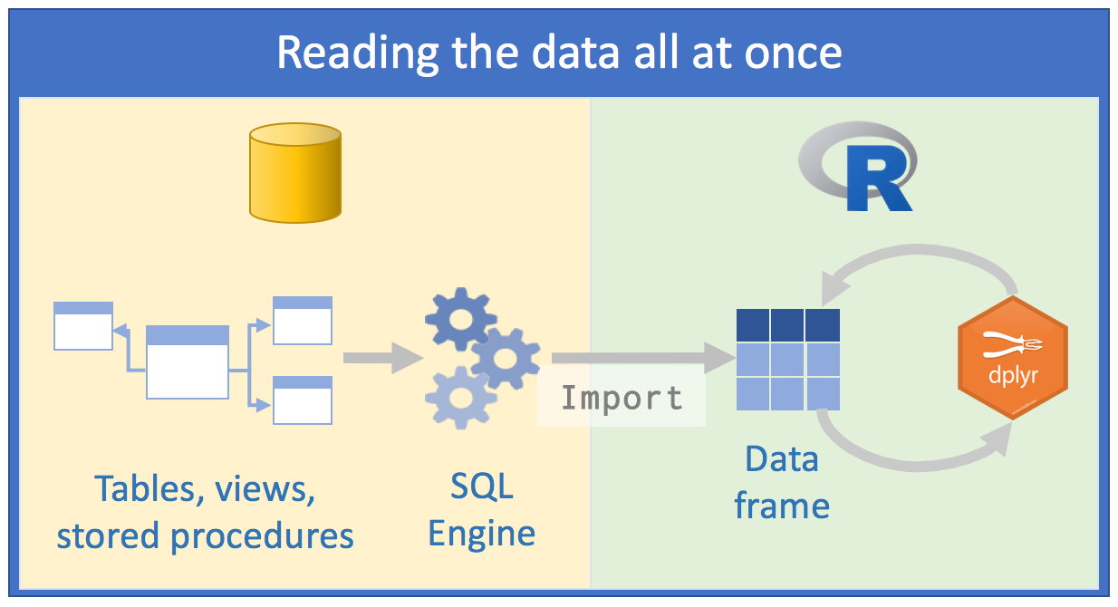
Ciencias de Datos: Conexión a Base de Datos
Conexión a Base de Datos y Manipulación desde Rstudio
Fuente: By Kelly Bodwin

Slide 4
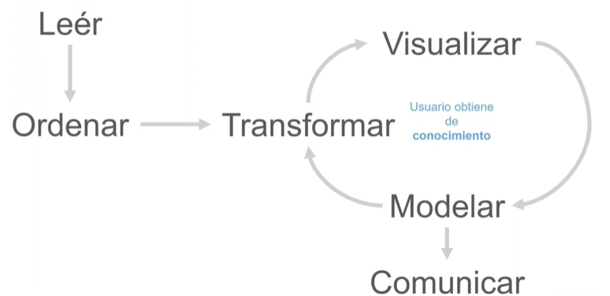
Ciencias de Datos: ETL
Conexión a Base de Datos y Manipulación desde Rstudio
ETL:
Extract -> Extracción de datos desde la fuente de origen
Transform-> Transformación de datos (limpieza y procesamiento)
Load-> Carga de datos listo para el análsis
Fuente: tidyverse.org

Slide 5
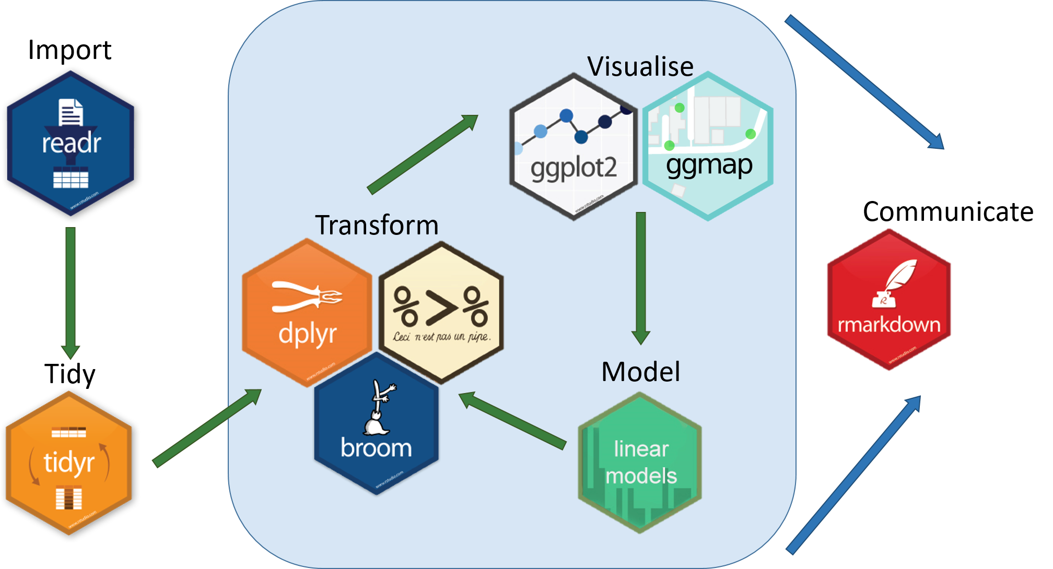
Rstudio Tidyverse
Conexión a Base de Datos y Manipulación desde Rstudio
Tidyverse es una colección de paquetes disponibles en R y orientados a la manipulación, importación, exploración y visualización de datos y que se utiliza exhaustivamente en ciencia de datos.
Fuente: tidyverse.org
Notes:
El proceso de análisis de datos siempre conlleva procedimientos de limpieza de los valores que implican realizar eliminación o generación de nuevos datos. Este proceso es relevante ya que sin datos eficientes y veraces todos los procesos posteriores serán erróneos o poco eficaces.
Además, R trabaja en forma preferente con datos tabulados (en forma de tablas) y su formato preferido es el dataframe. Los datos tabulados establecen:
Cada variable esta almacenada en su propia columna.
Cada observación esta almacenada en su propia fila.
Cada tabla corresponde a un tipo de observación.
El análisis de los datos tiene como objetivo extraer información de ello. Por ello se requiere entre otras operaciones: Extraer las variables existentes en el conjunto de datos, Extraer las observaciones preexistentes, Derivar nuevas variables sobre las ya existentes y Cambiar las unidades de las variables.
El paquete Tidyverse provee una serie de herramientas destinadas a facilitar estos procesos.
Tidyverse es una colección de paquetes disponibles en R y orientados a la manipulación, importación, exploración y visualización de datos y que se utiliza exhaustivamente en ciencia de datos. El uso de Tidyverse permite facilitar el trabajo estadístico y la generación de trabajos reproducibles. Está compuesto de los siguientes paquetes:
readr
dplyr
ggplot2
tibble
tidyr
purr
stringr
forcats

Slide 6
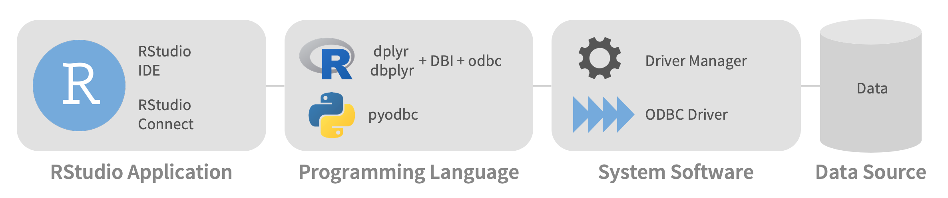
Rstudio: Conexión a Base de datos (1)
Conexión a Base de Datos y Manipulación desde Rstudio
Fuente:Using an ODBC driver (rstudio.com)
ODBC Driver.- Open DataBase Connectivity (ODBC) es un estándar de acceso a las bases de datos

Slide 7
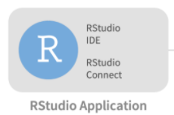
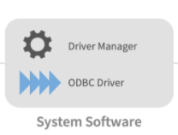
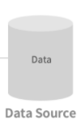
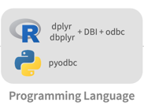
Rstudio: Conexión a Base de datos (2)
Conexión a Base de Datos y Manipulación desde Rstudio
1
Se configuran parámetros de conexión:
Server, user, password, database
2
3
solicitud de conexión
Se establece conexión
Con la conexión abierta
4
Requerimientos de datos
5
Respuesta del requerimiento

Slide 8
Rstudio: Conexión a Base de datos (3)
Conexión a Base de Datos y Manipulación desde Rstudio
4
Requerimientos de datos
Dataframe<-dbGetQuery(Objecto conexion, statement = “SELECT …..")
Dataframe<-sqlQuery(Objeto
conexion,“SELECT …..")
Respuesta del requerimiento se recibe y se almacena en un Dataframe
5
Se almacenan y organizan en Dataframe

Slide 9
Procedimiento de conexión a DBMS MySQL
Conexión a Base de Datos y Manipulación desde Rstudio
Código Rstudio:
install.packages("odbc")
library("odbc")
con2<-dbConnect(odbc::odbc(),
.connection_string="Driver={MySQL ODBC 8.0 Unicode Driver};",
Server="localhost", Database="world", UID="root", PwD=“xxxxx",
Port=3306)
df_ciudad<-dbGetQuery(con2, statement = "select * from city")
View(df_ciudad)
1) Se instala y se referencia el paquete de ODBC
2) Se establece la conexión por el Driver ODBC, configura los parámetros: Server, Database, UID, PwD. Se crea el objeto conexión con2
3) Utilizando el objeto conexión con2, se realiza el requerimiento de ejecución del Query (DML)
4) Resultado se almacena en un Dataframa

Slide 10
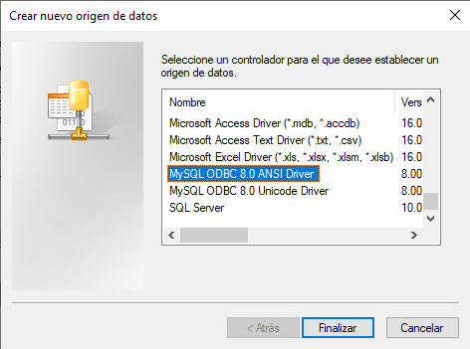
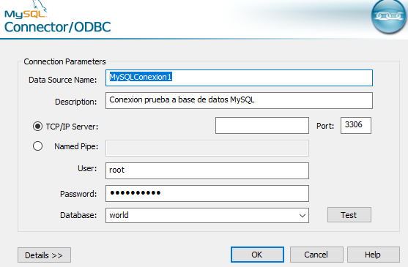
Rstudio: Conexión a Base de Datos (4)
Conexión a Base de Datos y Manipulación desde Rstudio
Conexión mediante Usuario DSN
install.packages("RODBC")
library(RODBC)
con<-odbcConnect("MySQLconexion1", uid = "root",
pwd=“xxxxx")
ciudad<-sqlQuery(con,"Select ……")
View(ciudad)

Slide 11
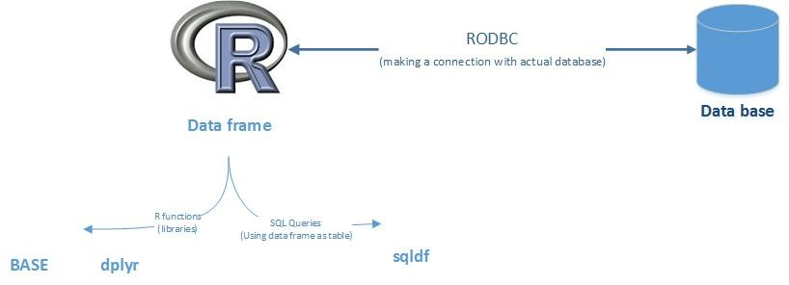
Manipulación de los datos (1)
Conexión a Base de Datos y Manipulación desde Rstudio
SQLDF - Structured Query Language (SQL) on DataFrames (DF)
El paquete {sqldf} consiste en una función sqldf() . Dicha función se acompaña con el comando SELECT de SQL seguido de la sintaxis tradicional de SQL. Esta función nos permite trabajar con las formulaciones de SQL sobre dataframes del entorno de R
Manipulación y transformación de datos

Slide 12
Práctica 1
Rstudio: Conexión a DBMS

Slide 13
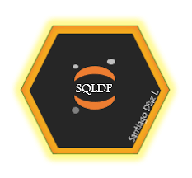
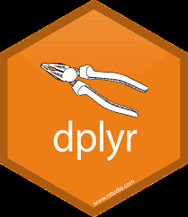
Manipulación de los datos (2)
Conexión a Base de Datos y Manipulación desde Rstudio
SQLDF | DPLYR
Esta función nos permite trabajar con las formulaciones de SQL sobre dataframes del entorno de R. Utiliza el lenguaje nativo de SQL SELECT [ALL | DISTINCT] {* | select_elemento, ..., select_elemento} FROM ref_tabla, ..., ref_tabla [WHERE criterio_búsqueda] [GROUP BY lista_orden] [HAVING criterio_búsqueda] [ORDER BY lista_orden] | Una importante contribución del paquete dplyr es que proporciona una "gramática" (particularmente verbos) para la manipulación y operaciones con data frames. Utiliza instrucciones directa: SELECT FILTER ARRANGE MUTATE SUMMARIZE
Fuente: By Kelly Bodwin

Slide 14
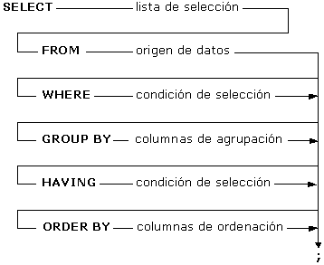
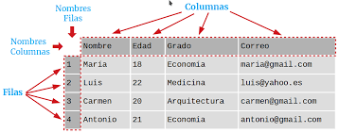
Manipulación de los datos (3)
Conexión a Base de Datos y Manipulación desde Rstudio
Dataframe
SQLDF - Structured Query Language (SQL) on DataFrames (DF)
Seleccionar columnas del Dataframe, filtrar registros, formar grupos, condicionar por grupos, establecer un orden de los registros resultants.

Slide 15
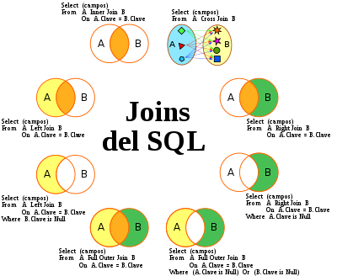
Manipulación de datos Join (4)
Conexión a Base de Datos y Manipulación desde Rstudio
SQLDF Rstudio
df_res11<-sqldf("SELECT A.Name, A.Population, B.Continent FROM df_city A
INNER JOIN df_country B on A.CountryCode=B.Code ", connection=NULL)
head(df_res11,15)

Slide 16
Práctica 2
Rstudio: DML Query y Join

Slide 17
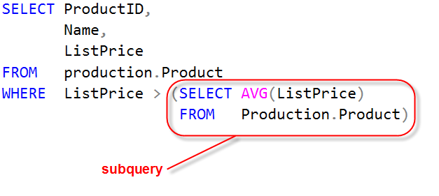
Manipulación de datos Subconsultas (5)
Conexión a Base de Datos y Manipulación desde Rstudio
Una subconsulta es una consulta anidada en una instrucción SELECT, INSERT, UPDATE o DELETE, o bien en otra subconsulta.
Se llama también subconsulta a una consulta o selección interna, mientras que la instrucción que contiene una subconsulta también es conocida como consulta o selección externa
Fuente: Docs.microsoft.com

Slide 18
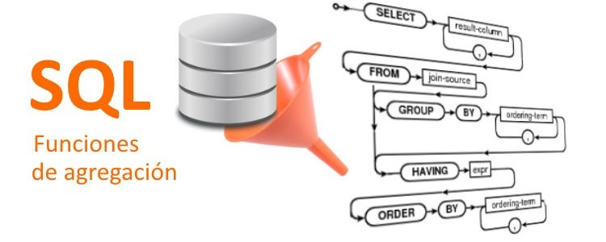
Manipulación de datos Funciones Agregación (6)
Conexión a Base de Datos y Manipulación desde Rstudio
Las funciones de agregación en SQL nos permiten efectuar operaciones sobre un conjunto de resultados, pero devolviendo un único valor agregado para todos ellos. Entre estas medidas de resumen se tienen: mínimos, máximos, recuento, media, varianza, desviación estándar, suma.

Slide 19
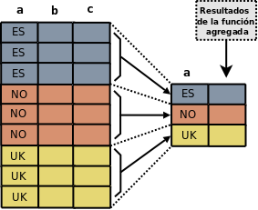
Manipulación de datos Funciones Agregación (7)
Conexión a Base de Datos y Manipulación desde Rstudio
SQLDF Rstudio
df_res19=sqldf("select Continent, min(population) as 'min' , max(population) as 'max', sum(population) as 'sum', avg(population) as 'avg' , variance(population) as 'var'
, sqrt(variance(population)) as 'sd' from df_country group by Continent")
df_res19)

Slide 20
Práctica 4
Rstudio: Funciones de Agregado

Slide 21




Conexión con otras fuentes de datos
Conexión a Base de Datos y Manipulación desde Rstudio
install.packages("haven")
library(haven)
CEP <- read_spss(“file”)
install.packages("readxl
library(readxl)
CEP_excel <- read_excel(“file”)
CEP_csv<-read.csv(“file.csv", sep=";", dec = ".", header = TRUE)

Slide 22
Práctica 5
Rstudio: Conexión con otras fuentes de datos

Slide 23

Conexión con otras fuentes de datos
Conexión a Base de Datos y Manipulación desde Rstudio
install.packages("rtweet")
library(rtweet)
library(tidyverse)
twitter_token <- create_token(
app = appname,
consumer_key = consumer_key,
consumer_secret = consumer_secret,
access_token = access_token,
access_secret = access_secret)
tweets <- search_tweets(q = "barcelona", n = 100)
Para la conexión se requiere:
Tener cuenta de Desarrollador en Twitter.
Instalar el paquete rtweet
Crear una app como desarrollador en Twitter (proyecto)
Utilizar las funciones de la librería rtweet para extraer los tweets y demás funcionalidades.

Slide 24
MANEJO DE DATOS
Conexión a Base de datos manipulación y almacenamiento de datos
desde un Software Estadístico

